Slide 1


Duatlo “Os Belenenses”
Circuito Jovem Cent ro Litoral

Slide 2

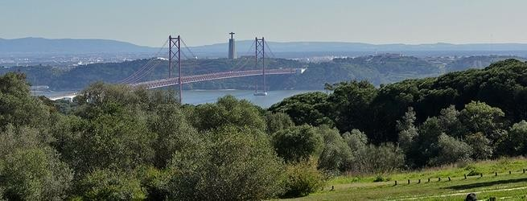



Dados sobre o evento
Onde?
Monsanto, Alameda Keil do Amaral
Quando?
3 de Março de 2018, 14:00h
Para quem?
Jovens dos 7 aos 15 anos – Circuito Jovem Centro Litoral
16 anos e +: Circuito de Triatlo do Centro Litoral

Slide 3

Benjamins - Distâncias
Nascidos em:
2009, 2010 e 2011
200
metros
1100
metros
200
metros
1ª Corrida: Percurso de ida e volta em Asfalto + terra batida
BTT: 1 volta, num percurso em terra batida e asfalto, com uma subida (asfalto) e descida (terra batida) 2ª Corrida: Saída da Área de transição com uma subida inclinada e em terra batida + asfalto

Slide 4
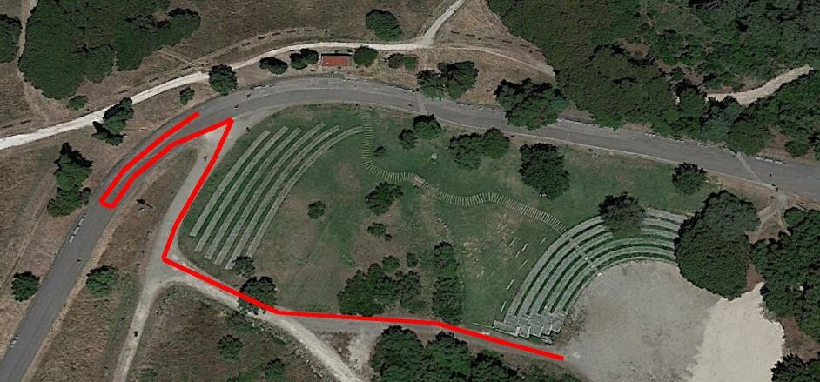

1ª Corrida – 200metros
Benjamins
Legenda
PARTIDA
CHEGADA
SECRETARIADO
Área de transição

Slide 5
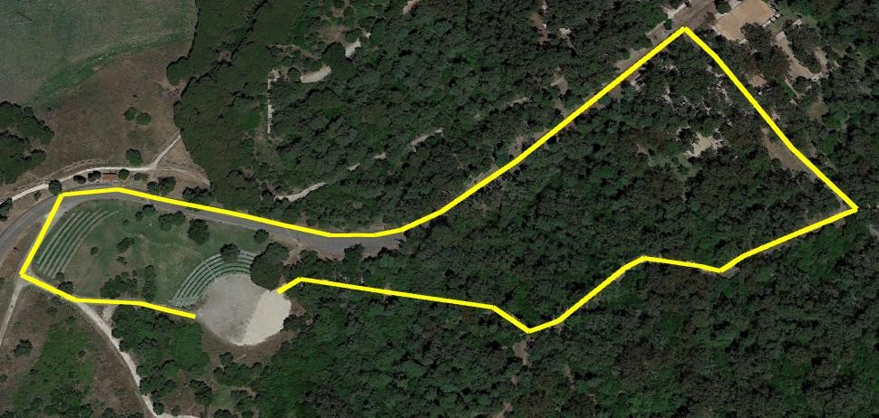
BTT – 1100 metros
Benjamins
Parque de transição

Slide 6
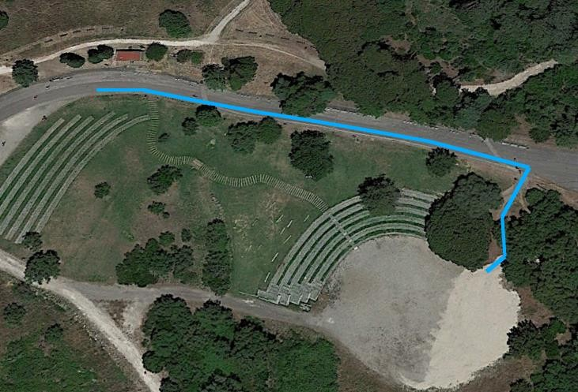

2ª Corrida – 200metros
Benjamins
CHEGADA
Área de
transição

Slide 7
Infantis - Distâncias
Nascidos em:
2007 e 2008
400
metros
2000
metros
400
metros
1ª Corrida: Percurso de ida e volta em Asfalto + terra batida
BTT: 1 volta, num percurso em terra batida e asfalto; subida (asfalto) e descida (terra batida); single track 2ª Corrida: Saída da Área de transição com uma subida inclinada e em terra batida + asfalto

Slide 8
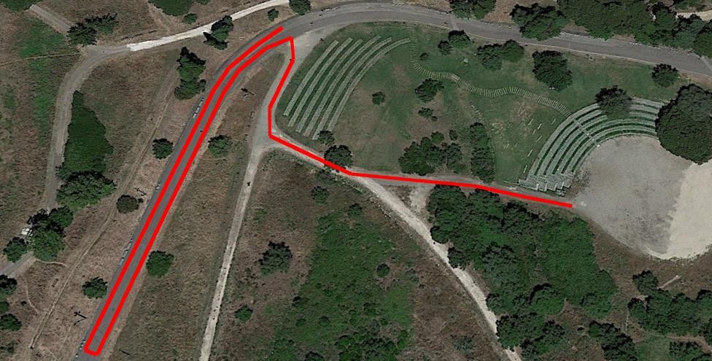
1ª corrida – 400 metros
Infantis
PARTIDA
Área de transição

Slide 9
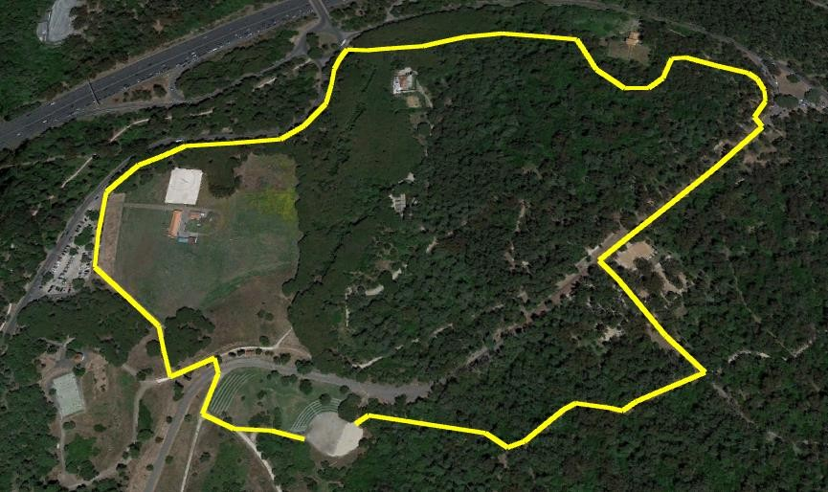
BTT – 2000 metros
Infantis
Parque de transição

Slide 10
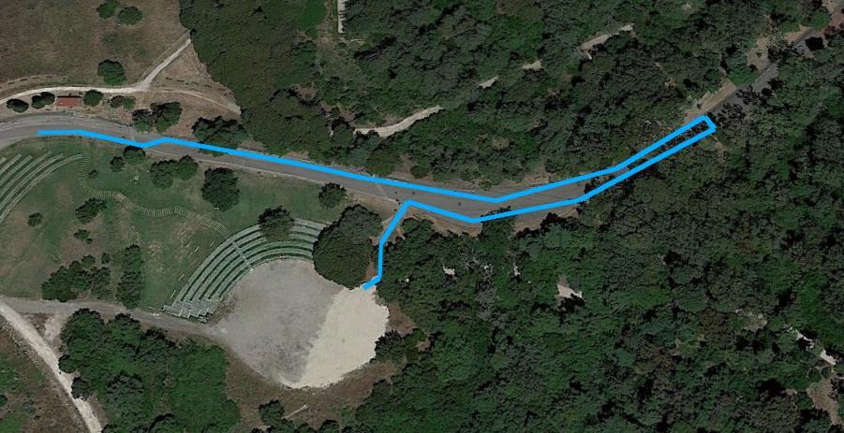

2ª corrida – 400metros
Infantis
CHEGADA
Área de transição

Slide 11
Iniciados - Distâncias
Nascidos em:
2005 e 2006
600
metros
3000
metros
600
metros
1ª Corrida: Percurso de ida e volta em Asfalto + terra batida
BTT: 1 volta, num percurso em terra batida e asfalto; subida (asfalto) e descida (terra batida); single track 2ª Corrida: Saída do parque de transição com uma subida inclinada e em terra batida + asfalto

Slide 12
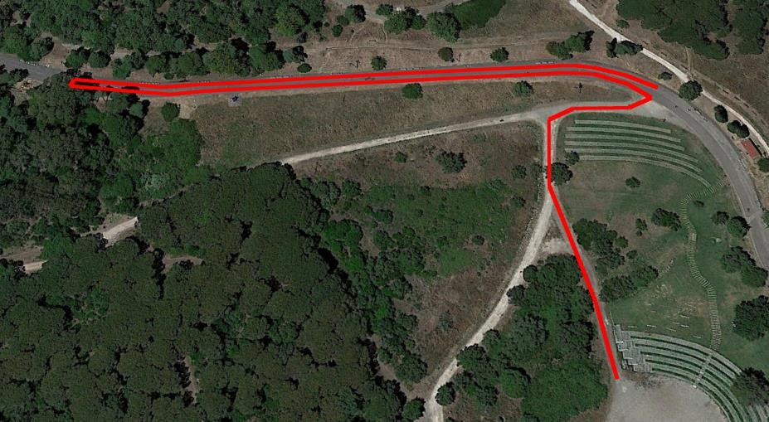
1ª corrida – 600metros
Iniciados
PARTIDA

Slide 13
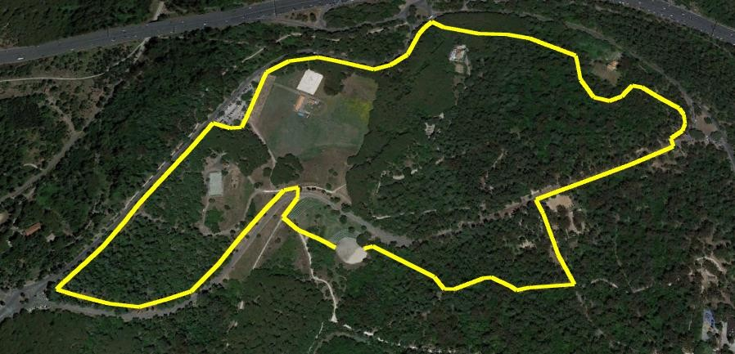

BTT – 3000 metros
Iniciados
Parque de transição

Slide 14
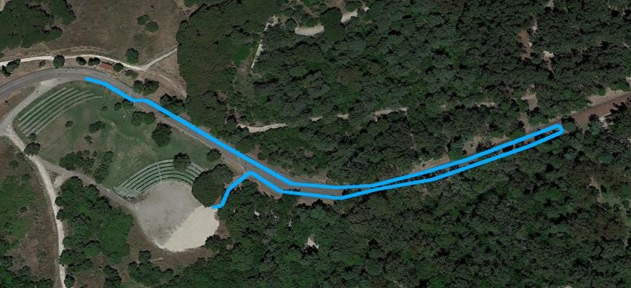

2ª corrida – 600metros
Iniciados
CHEGADA
Área de transição

Slide 15
Distâncias Juvenis
Nascidos em:
2003 e 2004
800
metros
5700
metros
800
metros
1ª Corrida: Percurso de ida e volta em Asfalto + terra batida
BTT: 2 voltas, num percurso em terra batida e asfalto; subida (asfalto) e descida (terra batida); single track 2ª Corrida: Saída da Área de transição com uma subida inclinada e em terra batida + asfalto

Slide 16
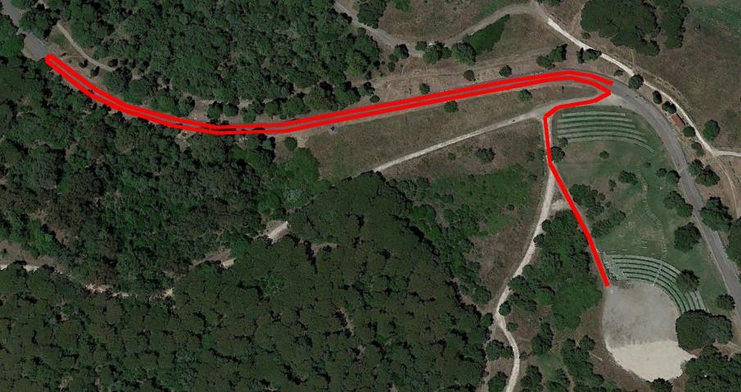

1ª corrida – 800 metros
Juvenis
PARTIDA

Slide 17
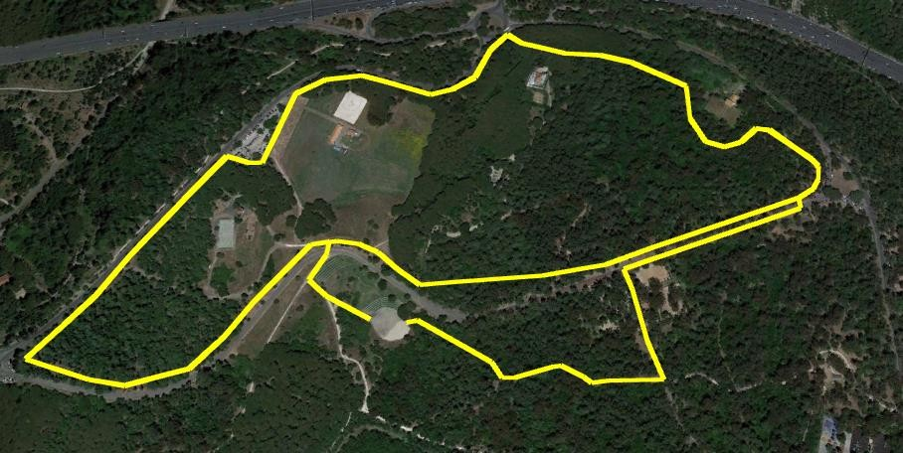


BTT – 5700 metros
Juvenis
1ª volta
2ª volta

Slide 18
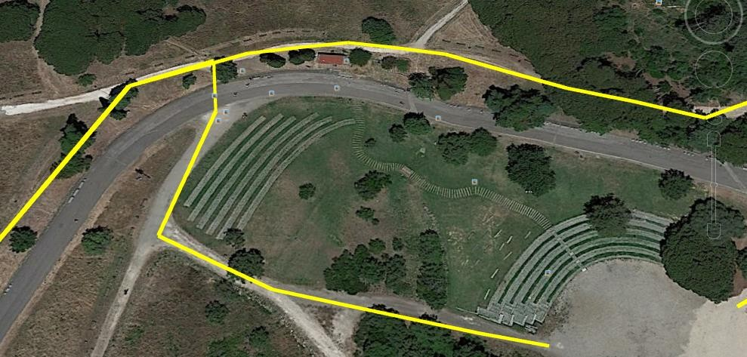
BTT (2 voltas)
Juvenis
Início da 2ª volta
Final da 1ª volta

Slide 19
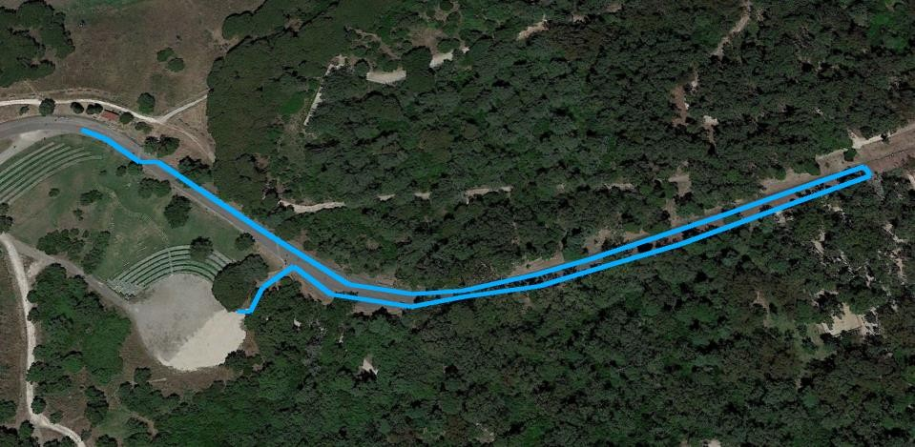

2ª corrida – 800metros
Juvenis
CHEGADA
Área de transição

Slide 20
Distâncias Circuito do Centro Litoral
Nascidos em:
2002 e antes
1600
metros
5700
metros
800
metros
1ª Corrida: Percurso de ida e volta x2 em Asfalto + terra batida
BTT: 2 voltas, num percurso em terra batida e asfalto; subida (asfalto) e descida (terra batida); single track 2ª Corrida: Saída da Área de transição com uma subida inclinada e em terra batida + asfalto

Slide 21

1ª corrida – 1600 metros (2 voltas)
16 e + anos
1ª volta
PARTIDA
2ª volta

Slide 22
BTT – 5700 metros (2 voltas)
16 e + anos
1ª volta
2ª volta

Slide 23
BTT (2 voltas)
16 e + anos
Início da 2ª volta
Final da 1ª volta

Slide 24
2ª corrida – 800 metros
16 e + anos
CHEGADA
Área de transição

